Slide 1
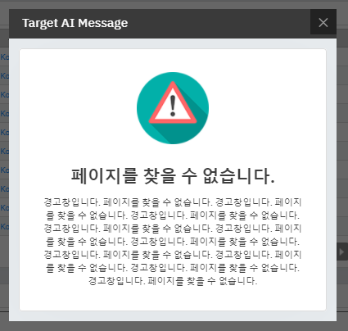
Alert 팝업
success 팝업

Slide 2
confirm 팝업
해당 3가지 팝업은 다른 팝업보다 우선순위가 높게 부탁드립니다.
?
확인
취소

